Slide 1
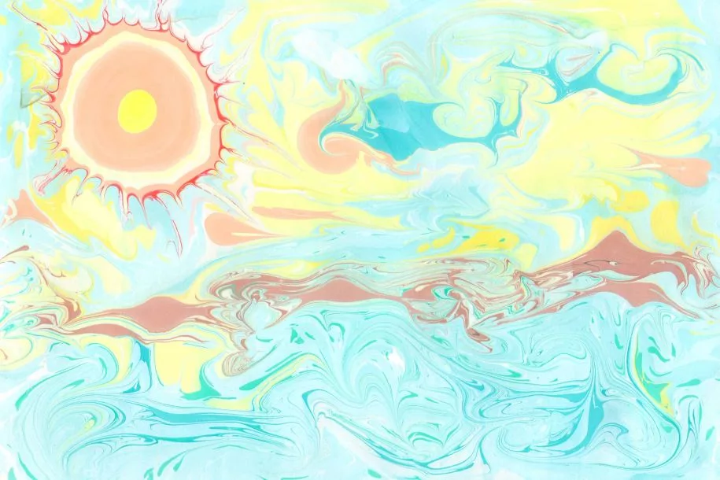
Муниципальное дошкольное образовательное учреждение «Детский сад Рябинка» Мастер-класс «Эбру или танец красок на воде»
Воспитатель: Бакулина Е.М.

Slide 2
«… Рисование даёт
детям шанс изобразить
своё состояние,
отношение к чему либо,
вновь пережить
приятное событие
или избавиться от
негативных эмоций…»

Slide 3
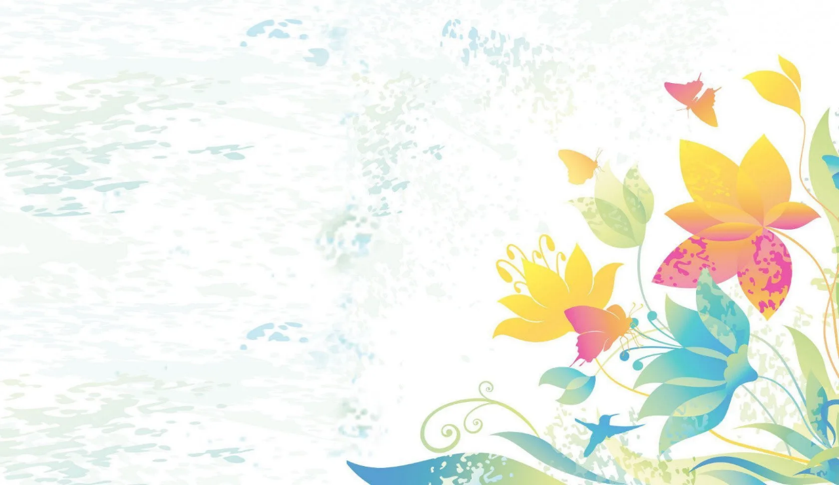
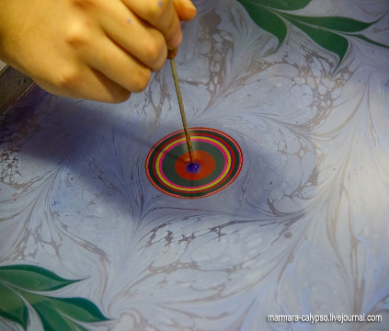
Что же такое нетрадиционная техника рисования Эбру?
В переводе «Эбру» — это «облачный», «волнообразный».
Это интересная техника —рисование на воде специальными красками, не растворяющимися в воде, а затем перенос рисунка на бумагу.
В основе метода Эбру – правильные, природные формы, главным образом круг. Каждая капля, которая попадает в воду, растекается в круг, который мы можем преобразовать абсолютно в любую желаемую форму.

Slide 4
Рисование в нетрадиционной технике Эбру способствует:
Развитию интеллекта, развитию мыслить нестандартно. Ребенку не навязываются определенные штампы, стереотипы. Он сам является творцом, подключается воображение, воспитывается индивидуальность.
Помогает успокоить чересчур активных и беспокойных детей, т.к манипуляции с водой завораживают и являются арт терапией .
Эбру развивает мелкую моторику рук, развивается зрительно- двигательная координация функций руки, что важно для подготовки руки к письму.
Данная техника полезна для неуверенных в себе детей, у которых не очень получается работа с творчеством привычным способом. Ребята раскрепощаются, начинают верить в себя и свои силы

Slide 5
Цель: развитие творческих способностей у детей 5–7 лет посредством нетрадиционной техники рисования «Эбру»
Задачи:
создание условий для развития творческого потенциала детей старшего дошкольного возраста;
развитие у дошкольников качеств мышления, которые формируют креативность;
отбор методов, направленных на формирование практических умений у детей старшего дошкольного возраста при использовании нетрадиционной техники рисования;
вовлечение родителей в совместное нетрадиционное творчество.
формирование у детей устойчивого интереса к искусству и занятиям художественным творчеством;
формирование устойчивого интереса к художественной деятельности в технике «Эбру»;
воспитание терпения, воли, усидчивости, трудолюбия; – воспитание аккуратности

Slide 6
Виды нетрадиционной техники рисования Эбру :
Всего существует 7 видов техник эбру, с детьми используются 4 техники ("Фантазийное", "Баттал эбру", "Соловьиное гнездо", "Эбру шаль" - используют с детьми)
«Осветленное Эбру» - используют для создания фона, краску разводят большим количеством воды
«ФАНТАЗИЙНОЕ ЭБРУ» - в этой технике рисуют все, что придумает художник.
«БАТТАЛ ЭБРУ» - для создания этой техники краску разбрызгивают кистью на поверхность воды и тот узор, который получился, просто переносят на бумагу, ничего при этом не изменяя.
«Хатип Эбру» - на поверхность воды последовательно наносят несколько капель краски так, чтобы центры каждой из них совпадали. Затем с помощью шила придают этим кругам разнообразную форму, чтобы получился цветочный орнамент.
«СОЛОВЬИНОЕ ГНЕЗДО» - краску разбрызгивают на поверхность воды, после чего берут шило и делают им круговые движения.
«ЭБРУ ШАЛЬ» - краску разбрызгивают на поверхность воды, с помощью расчески формируют рисунок, проводят им по поверхности влево-вправо или вверх-вниз, затем поэтому же рисунку делают круговые движения шилом.
«Эбру с надписью» - одна из самых сложных техник, требует много времени и терпения, высокого уровня мастерства. Вначале делается сама картинка (как фон) в технике Эбру, а затем с помощью трафарета наносится надпись.

Slide 7
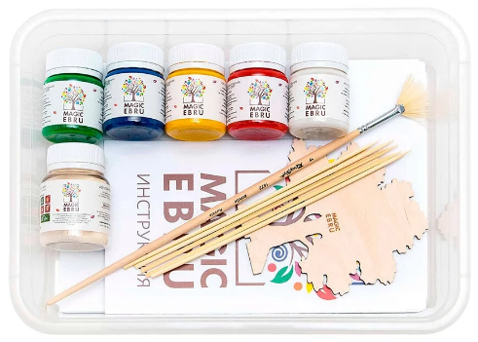
Необходимые материалы для работы в нетрадиционной технике рисования Эбру:
вода с загустителем;
краски;
лоток (или глубокая емкость);
кисти;
гребни;
шило или деревянная палочка;
бумага;
салфетки;
Стакан под воду.

Slide 8
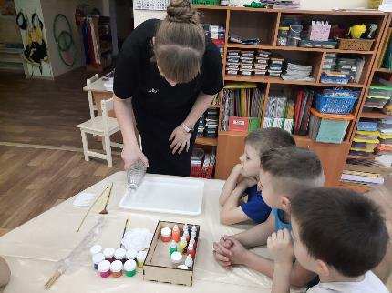
Этапы работы в нетрадиционной технике рисования «Эбру»:
Наливаем жидкость для рисования в лоток

Slide 9
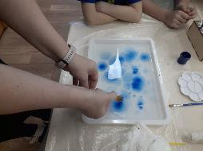
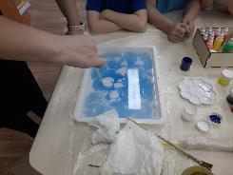
Создаем фон набрызгом – «баттал-эбру»
При помощи кисти набрызгиваем краску на поверхность воды, 1-2 слой
Применяем шило или деревянную палочку «СОЛОВЬИНОЕ ГНЕЗДО»
Рисуем спиралевидные линии сверху вниз и слева направо

Slide 10
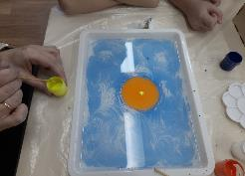
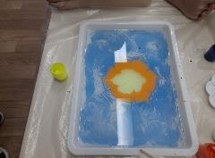
Применяем гребенку- «ЭБРУ шаль»
Гребенкой производим движения по воде сверху вниз и слева направо
Создаем основной рисунок, «Хатип Эбру»
Смысл рисования Эбру заключается в создании на воде круга, а потом на создании из него узоров. Поначалу лучше рисовать простые рисунки, а уже затем пробовать сложные.

Slide 11
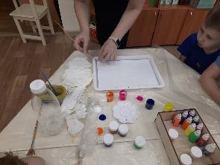
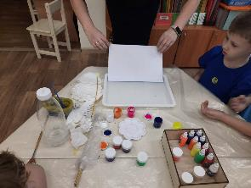
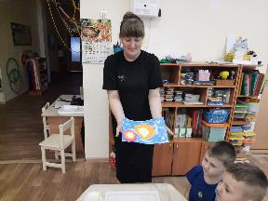
Перенос рисунка на бумагу
Когда изображение будет готово, можно отпечатать его на бумаге. Для этого аккуратно лист кладите на поверхность и оставьте на 10-15 секунд. После этого можно аккуратно доставать лист через бортик емкости, чтобы лишняя вода осталась в ней.

Slide 12
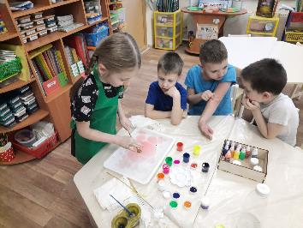
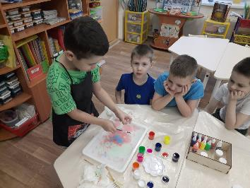
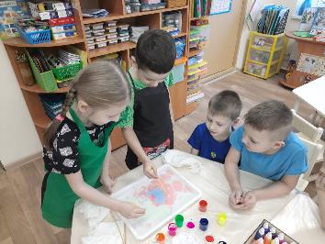
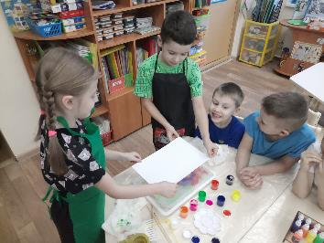
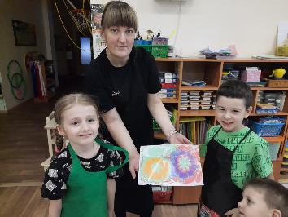
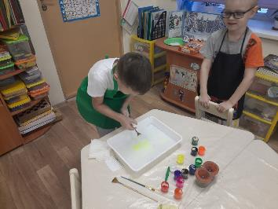
Работа с детьми

Slide 13
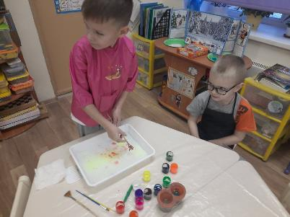
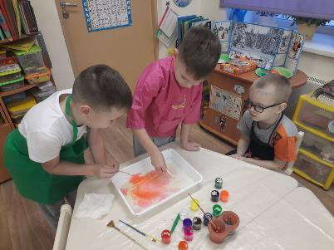
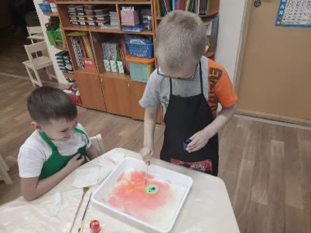

Slide 14
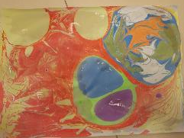
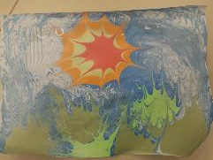
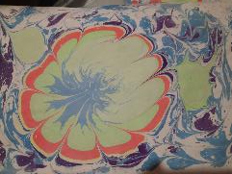
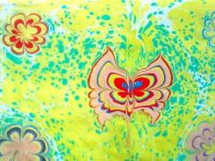
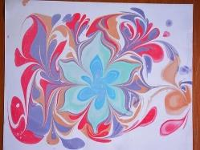
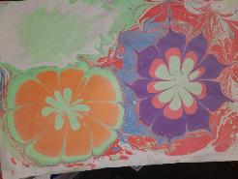
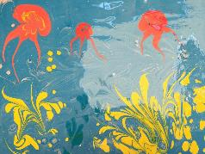
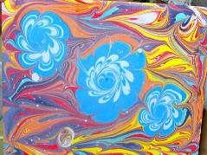
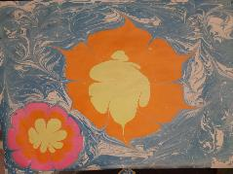
Работы детей

